Slide 1
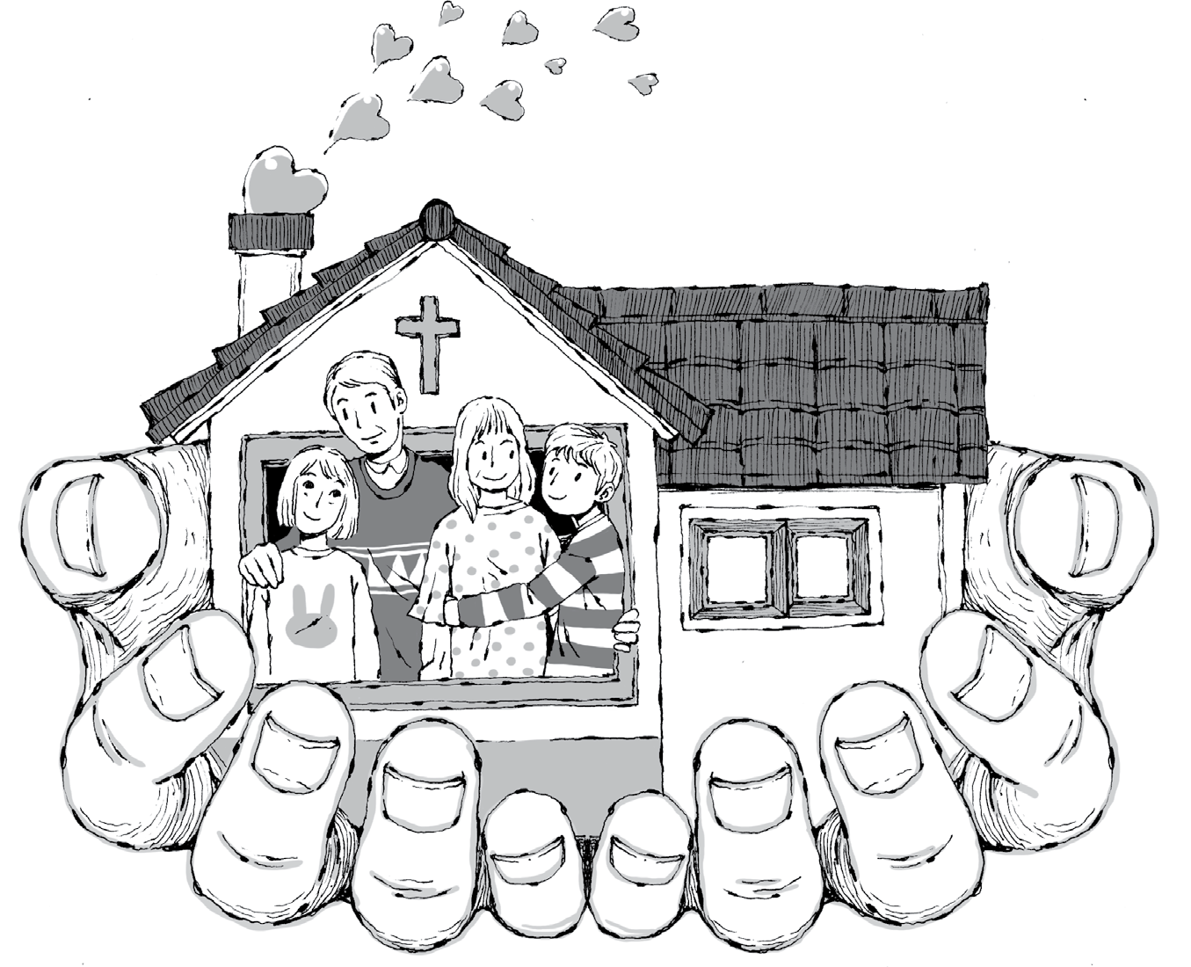
Practica la vida de fe
18
Honra a tu padre y a tu madre
Pr 23:22~26, Ef 6:1~3
Hoy aprender
1. Saber que honrar y obedecer a los padres es el deber de los hijos.
Palabra
2. Conocer las bendiciones que Dios ha prometido a quienes honran a sus padres.
44

Slide 2
Palabra Entender
Después de que Dios creó al hombre, dijo: "Fructificad y multiplicaos, y llenad la tierra." Y para eso, hizo que un hombre y una mujer se conviertan en familia, y tener hijos y criarlos. Por lo tanto, los hijos serán protegidos y educados bajo los padres, y deben aprender el amor y la justicia hasta que se casen, y deben prepararse para poder vivir como hombres que sirven a Dios. Los padres son personas que Dios ha establecido para criar bien a los hijos en lugar de Dios. Por eso la Biblia habla claramente de los deberes de los hijos con sus padres. Dios prometió que cuando los hijos honran a sus padres, les irá bien y vivirán por largos días en la tierra. Por el contrario, la Biblia advierte estrictamente que quienes maldicen a sus padres, morirán indefectiblemente.
Por lo tanto, los hijos deben reconocer la autoridad de sus padres, honrar y obedecerles. A través de esto, los hijos aprenden a honrar y obedecer a Dios. Además, los hijos deben tener en cuenta y seguir las lecciones de Dios a través de sus padres. De esta manera, los hijos pueden llegar a ser un buen creyente y servir a Dios. Abraham, Isaac, Jacob y José fueron todos aquellos que sirvieron a sus padres con respeto y obediencia. David honró a su padre Isaí y siempre exaltó a su padre antes que a sí mismo. Aunque Jesús siendo en forma de Dios, cuando estuvo en la tierra, obedeció y sirvió a sus padres. Además, cuando murió en la cruz, le pidió a su discípulo Juan que cuidara a María, su madre carnal. No debemos olvidar que agradar, servir y obedecer a los padres es agradar a Dios, y al mismo momento, es un deber de los hijos.
Resumen de la lección
45

Slide 3
Palabra Escríbelas en la tabla de tu corazón (Recitación)
Hijos, obedeced en el Señor a vuestros padres, porque esto es justo. Honra a tu padre y a tu madre, que es el primer mandamiento con promesa; para que te vaya bien, y seas de larga vida sobre la tierra. (Ef 6:1~3)
Children, obey your parents in the Lord, for this is right. “Honor your father and mother”, which is the first commandment with promise: “that it may be well with you and you may live long on the earth. (Eph 6:1~3)
1
Subraya las palabras o frases clave en la Palabra.
2
¿Qué es ‘el primer mandamiento con promesa’ en la palabra?
Palabra Cambiar mi mente a la palabra
1
En Proverbios 23:22 dice: "Oye a tu padre". Dijo esta palabra porque existe posibilidad de desobedecer los hijos las palabras de su padre. Escribe si tuviste alguna experiencia de desobedecer las palabras de tu padre y cómo intentaste corregirlo.
Experiencia de desobedecer a mi padre
Esfuerzo para corregir
46

Slide 4
Y dice: “no menosprecies a tu madre”. Esta palabra lo dice porque hay posibilidad de menospreciar los hijos a su madre cuando sea mayor y se envejece. Escribe si tuviste experiencia de tratar con menosprecio a tu madre, y cómo intentaste corregirlo.
Experiencia de menospreciar a mi madre
Esfuerzo para corregir
2
Escribe cuándo tus padres están felices por lo que haces y comparta comunión. (Pr 23:15~25)
3
En Proverbios 23:25 dice que agrademos y deleitemos a nuestros padres repetidamente. Escribe un plan para agradar a tus padres durante una semana.
Plan
Cumplido (marca Sí, No)
47

Slide 5
Palabra Aplicando a la vida
La palabra de hoy
(Escribir la Palabra)
La oración de hoy
(Gratitud / Arrepentimiento / Súplica)
D
Éx 20:12
L
Dt 5:16
M
Pr 30:17
48

Slide 6
X
Lc 2:51
J
Ef 6:1
V
1Ti 5:4
S
1Ti 5:8
49

Slide 7
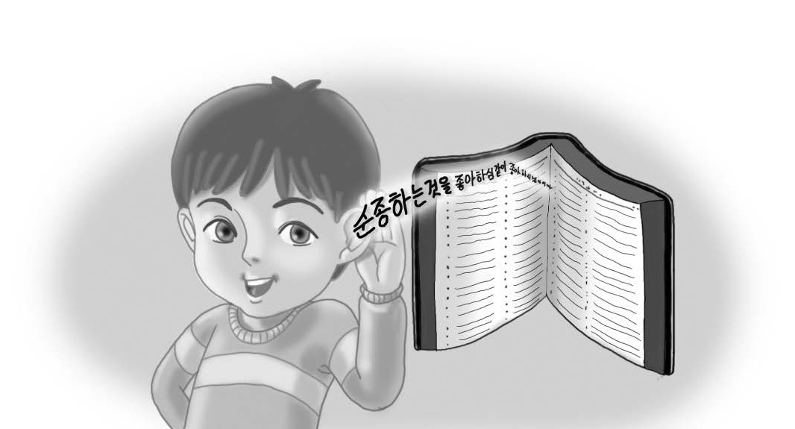
Alegoría
Verdadera obediencia
En la Biblia, la palabra obediencia originalmente significa ‘oír, escuchar’. Esto no significa simplemente escuchar pasivamente, significa ‘oír activamente’.
A menudo pensamos en la obediencia como intentar no pecar. Sin embargo, el verdadero significado de la obediencia es oír activamente la palabra de Dios. Por eso, Dios dijo que traicionar a Jehová es "no oír la voz de Jehová".
La verdadera obediencia no es tener celo ciegamente por la falta de palabras, sino es escuchar la palabra con humildad de manera activa. Entonces, la palabra del poder de Dios es viva y eficaz, y penetra hasta partir las coyunturas y los tuétanos, y nos hace aborrecer el pecado para vivir una vida sin pecar. Esta es la obra de Dios que nos hace formar la imagen de Dios en nostotros. Pues, debemos experimentar el poder de la palabra que actúa en nosotros estando llenos de la palabra. Ahora, hagamos que la palabra se llene en nosotros para experimentar el poder de la palabra que actúa en nosotros.
Y Samuel dijo: ¿Se complace Jehová tanto en los holocaustos y víctimas, como en que se obedezca a las palabras de Jehová? Ciertamente el obedecer es mejor que los sacrificios, y el prestar atención que la grosura de los carneros. Porque como pecado de adivinación es la rebelión, y como ídolos e idolatría la obstinación. Por cuanto tú desechaste la palabra de Jehová, él también te ha desechado para que no seas rey. (1S 15:22~23)
Se complace Jehová tanto como en
que se obedezca a las palabras
50

Slide 8
Tengo una pregunta~
¿De dónde vino toda esa agua durante el diluvio de Noé?
Dios ha escrito los acontecimientos del diluvio de Noé en la Biblia, y los está testificando en toda la Biblia que no se contradicen y de su certeza. Porque el diluvio de Noé es un acontecimiento que contiene significado y lecciones que son muy importantes para todas las generaciones futuras.
La afirmación representativa de quienes dicen que el diluvio de Noé estuvo científicamente equivocado es que la gran cantidad de lluvia no puede caer de una vez. El vapor de agua forma una nube y llueve, y no hay nube en el cielo lo suficiente como para cubrir toda la tierra. Por eso el diluvio de Noé es falso. Sin embargo, este es el pensamiento de personas que no están familiarizadas con la Biblia. La Biblia dice que había una capa de agua en el cielo antes del diluvio de Noé.
Luego dijo Dios: Haya expansión en medio de las aguas, y separe las aguas de las aguas. E hizo Dios la expansión, y separó las aguas que estaban debajo de la expansión, de las aguas que estaban sobre la expansión. Y fue así. (Gn 1:6~7)
Entonces, antes del diluvio de Noé, la capa de agua en el cielo trajo un efecto invernadero a la tierra, y no hubo mucha diferencia de temperatura en la tierra, por lo que no hubo viento debido a la diferencia en la presión del aire. Como resultado, no hubo nubes de lluvia formadas por la condensación del vapor de agua, sino el vapor regaba toda la faz de la tierra.
Sino que subía de la tierra un vapor, el cual regaba toda la faz de la tierra. (Gn 2:6)
Dice que cuando Dios llovió en los días de Noé, la ventana del cielo se abrió y la lluvia cayó cuarenta días y noches (Gn 7:11~12). Esto significa que se cayó agua que estaba sobre la extensión, no lluvia causada por nubes de lluvia. Todo el agua que había estado en la expansión se cayó, causando un cambio climático repentino en la Tierra. Mientras tanto, el efecto invernadero que mantuvo constante la temperatura de la tierra desapareció, y se produjo un cambio distintivo en las cuatro estaciones (Gn 8:22). Es por eso que la vida humana ha disminuido drásticamente.
51

Slide 9
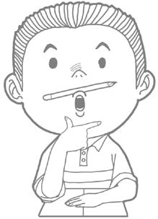
Resumen
Unidad
Practica la vida de fe
Los elementos básicos de la vida de fe son la palabra, la oración, la comunión y la evangelización. Cuando practicamos esto en nuestra vida diaria, podemos convertirlos en nuestro hábito y convertirnos en un cristiano fuerte al fundirlos en la vida misma. Para hacer esto, es muy importante practicar cosas específicas gradualmente desde pequeñas cosas en la vida.
La vida de fe es un deber y privilegio
Una vida de fe no es algo que cualquiera pueda hacer. Solo los cristianos salvos pueden. Por lo tanto, la vida de fe es un derecho natural y un derecho especial. Nosotros los cristianos siempre debemos vivir sin olvidar esta verdad.
La etiqueta apropiada de los cristianos
Así como hay etiqueta para vivir en este mundo, se requiere etiqueta para los cristianos. Esta etiqueta no es algo que aprendes por ti mismo, tienes que aprender y practicar.
La vida del lenguaje cristiano
Se dice que las palabras y acciones de una persona son su personalidad. Especialmente, las palabras son muy importantes, con ellas debemos tener cuidado.
Hablar con la vestimenta
Nuestro estilo de vida más básico es el ritualismo. La vida de la vestimenta es nuestra vestimenta. Como cristianos, debemos vestir adecuadamente como estudiantes.
Honra a tu padre y a tu madre
Quizás la relación más básica con las personas es la relación entre padres e hijos. Esto es tan importante que se puede comparar con la relación entre Dios y el hombre. Honrar a los padres es la relación más básica en la sociedad con los demás.
52

Slide 10
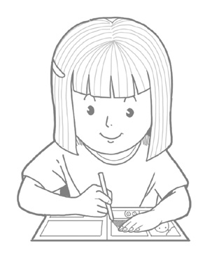
Resumen
Actividad
Elije entre las siguientes actividades y organiza lo que has aprendido.
Mapa mental / Cartas a personas en la Biblia / Cartas de evangelización usando el contenido de la unidad / Artículo de periódico / Diario del personaje / Diseño de camiseta / Dibujos animados de 4 cortes / Publicidad de caligrafía / Cartel / Crear un cuestionario bíblico / Crear una crucigrama
53

